Slide 1

基于QT界面的智能售货机项目

Slide 2
01
项目概述
CONTENTS
目录
02
系统设计
03
项目实施
04
系统测试
05
项目总结与展望

Slide 3
1
项目概述

Slide 4
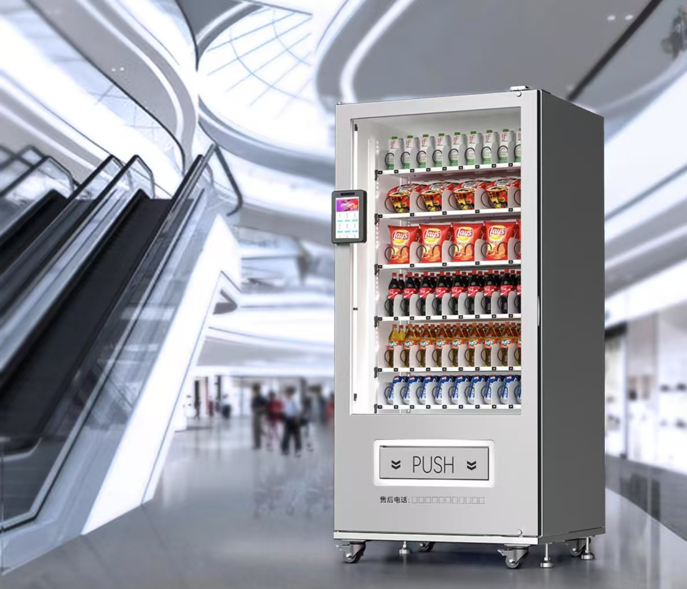
项目背景
智能售货机行业的发展现状
随着科技的不断进步，智能售货机行业正呈现出蓬勃发展的态势，市场规模持续扩大。
QT界面开发技术的优势
QT界面开发技术具有跨平台、界面美观、开发效率高等显著优势。
市场对智能售货机的需求趋势
市场对智能售货机的需求呈现出智能化、个性化、多元化的趋势。
传统售货机存在的问题
传统售货机存在支付方式单一、商品种类有限、维护成本高等诸多问题。

Slide 5
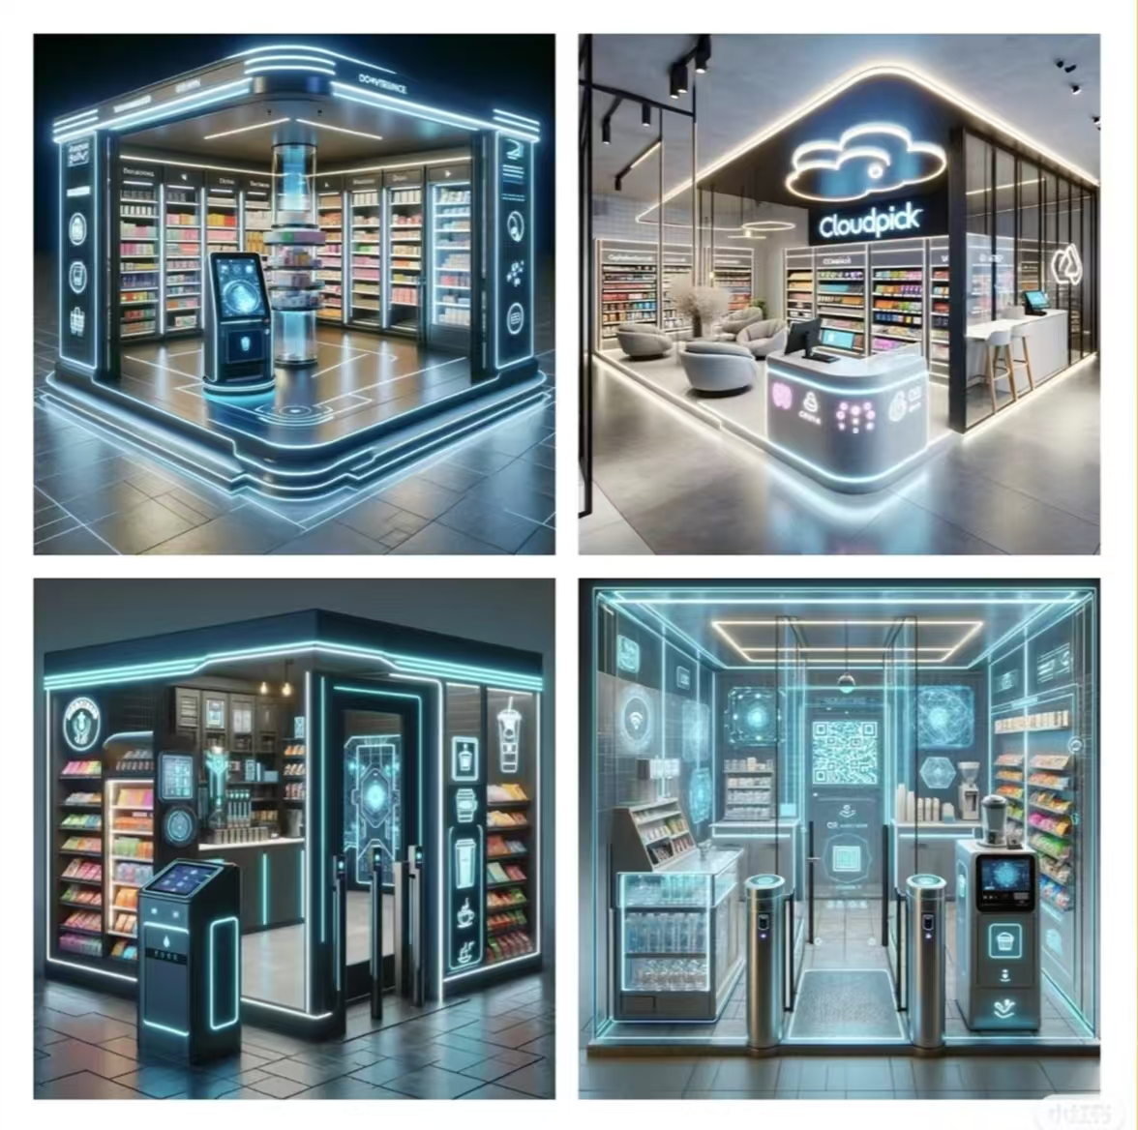
项目目标
实现智能售货机的基本功能
通过先进的技术手段，实现商品选购、支付结算等基本功能，确保操作便捷流畅。
提高售货机的运营效率
优化内部管理流程，降低运营成本，提高售货机的运营效率和经济效益。
打造友好便捷的QT界面
设计简洁明了、交互友好的QT界面，提升用户的使用体验。
增强用户的购物体验
从界面设计、功能设置等多方面入手，增强用户在购物过程中的满意度和舒适度。

Slide 6
2
系统设计

Slide 7
总体架构设计
各模块之间的交互关系
系统的可扩展性设计
明确不同模块之间的数据传递和功能调用关系，确保系统运行的流畅与高效。
预留接口和扩展空间，以便未来能够轻松添加新功能和应对业务增长的需求。
01
02
03
04
系统的层次结构划分
数据的流向和处理方式
通过合理的层次划分，将系统分为前端展示、业务逻辑和数据存储等层次，提高系统的清晰度和可维护性。
清晰规划数据从产生到存储、使用的路径，采用高效的处理算法保障数据的准确性和及时性。

Slide 8
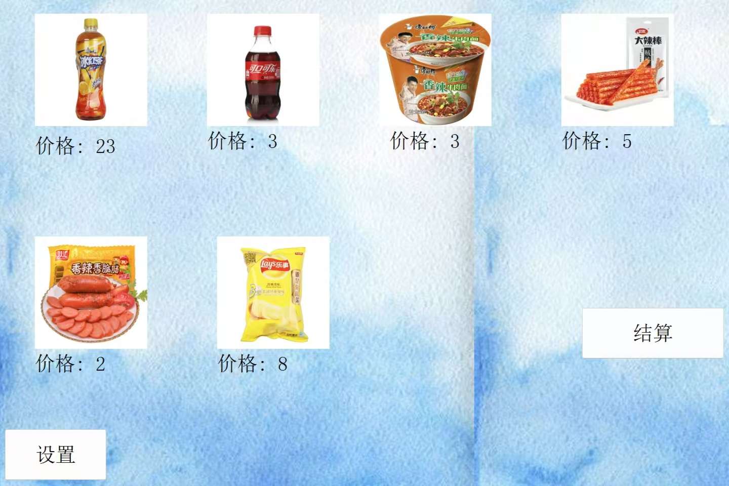
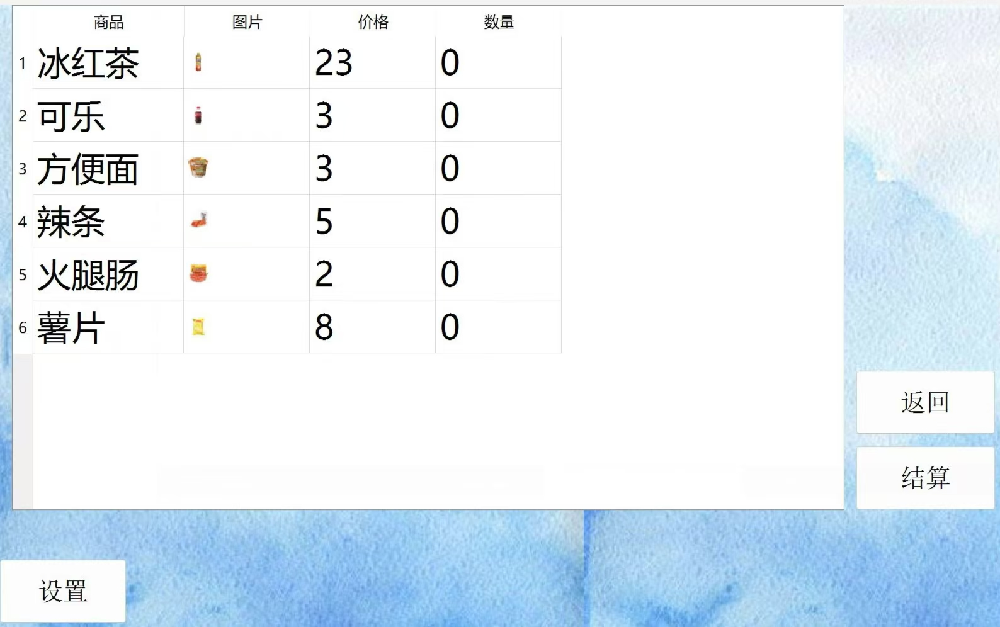
功能模块设计
商品展示模块的设计
购物结算模块的设计
以清晰直观的方式展示商品信息，吸引用户关注，提高商品的曝光度。
确保结算流程简洁、安全，支持多种支付方式，提升用户购物的便利性。

Slide 9
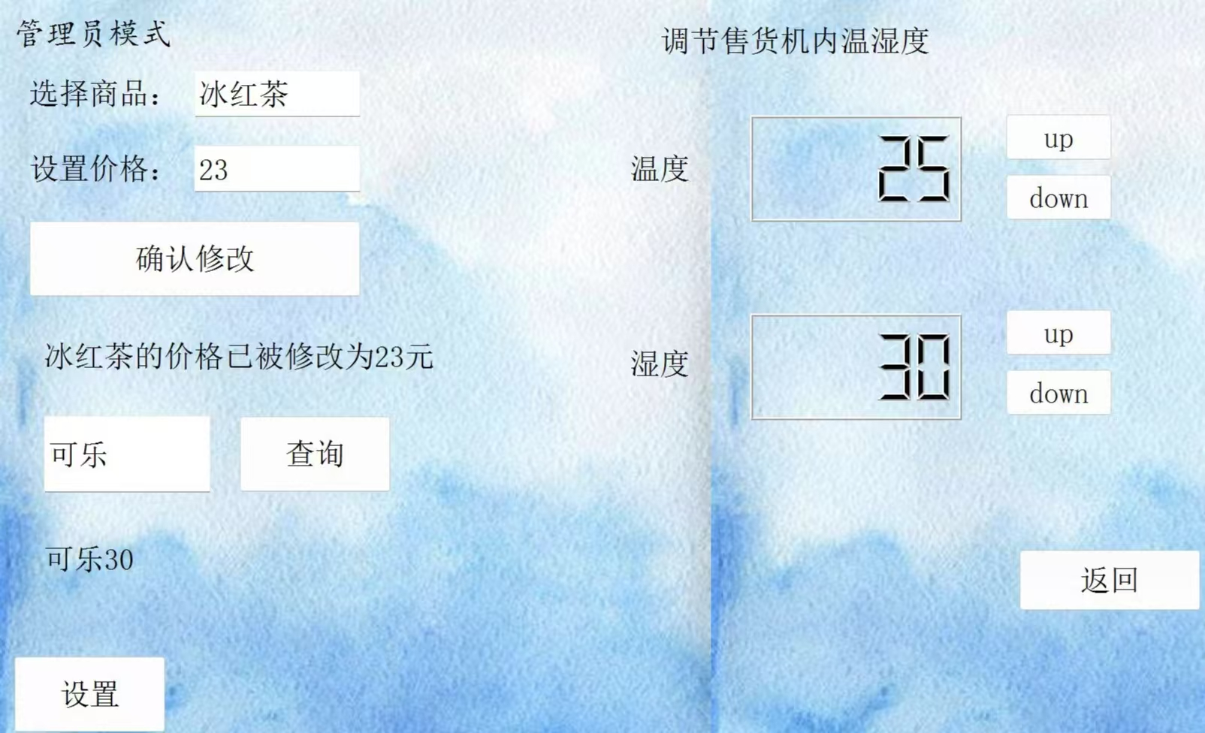
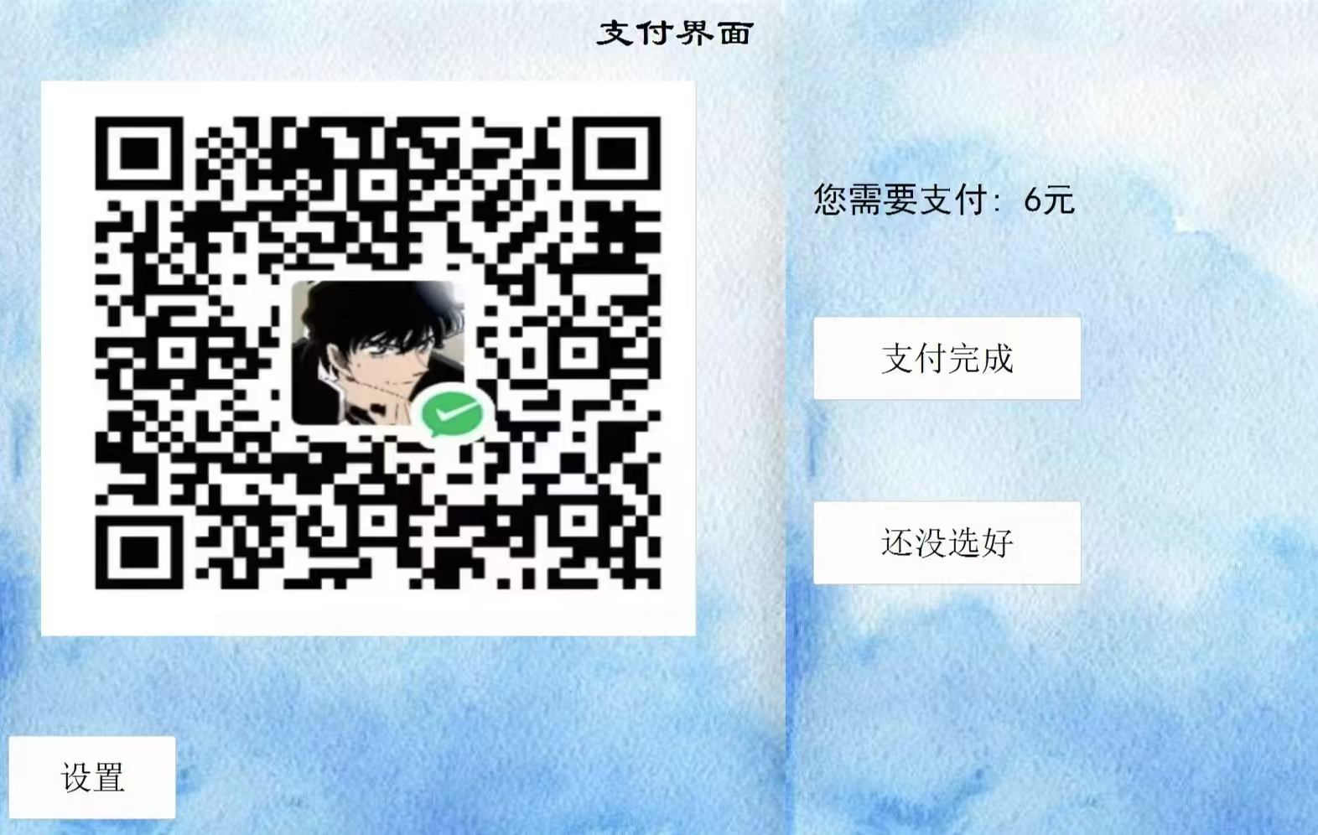
功能模块设计
温湿度调节模块设计
支付结算模块设计
维持智能售货机内部适宜温湿度，保护设备及部件。
实现智能售货机多样化支付与精准结算功能。

Slide 10

QT界面设计
遵循简洁美观原则，采用符合用户习惯的布局，营造舒适的操作环境。
设计直观易用的交互元素，提高用户操作的便捷性和效率。
通过优化算法和代码，减少界面加载时间，提供流畅的用户体验。

Slide 11
3
项目实施

Slide 12
代码实现
QT界面的代码实现
代码的测试与调试
QT界面的代码实现注重用户体验和交互性，以简洁直观的设计为用户提供便捷的操作。
严格的代码测试与调试是保证系统稳定性和可靠性的重要步骤，及时发现并解决潜在问题。
01
02
03
04
各功能模块的代码编写
数据库操作的代码实现
在项目实施中，各功能模块的代码编写是基础且关键的环节。通过严谨的编程逻辑和规范的代码结构，确保功能的准确实现。
数据库操作的代码实现需保障数据的准确性和完整性，优化数据存储和读取效率。

Slide 13
4
系统测试

Slide 14
功能测试
购物结算功能的测试
用户信息管理功能的测试
针对多种支付方式和结算流程进行全面测试，保障结算的准确性和安全性，提升用户购物结算的便捷性。
严格测试用户信息的存储、修改和保护机制，确保用户信息的安全性和隐私性。
01
02
03
04
商品展示功能的测试
库存管理功能的测试
通过模拟不同商品的展示场景，对商品展示的准确性、完整性和清晰度进行严格测试，确保用户能够清晰准确地获取商品信息。
对库存的实时更新、库存预警和库存调整等功能进行细致测试，保证库存管理的高效与精准。

Slide 15
界面测试
界面布局的合理性测试
从用户视角评估界面布局的合理性，优化元素排列，提高界面的易用性和美观度。
交互元素的可用性测试
对各类交互元素，如按钮、链接等进行可用性测试，确保用户操作的流畅与便捷。
界面的响应速度测试
检测界面在不同操作下的响应速度，优化性能，减少用户等待时间。
界面的兼容性测试
针对不同设备和操作系统进行兼容性测试，保障界面在各种环境下的正常显示和运行。

Slide 16
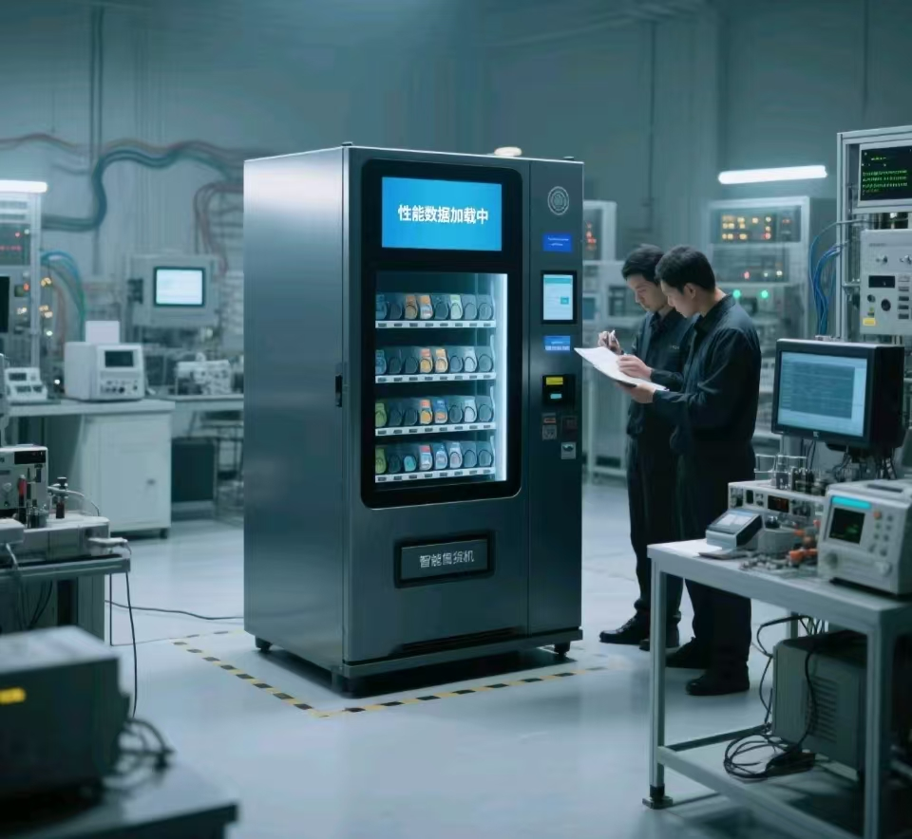
性能测试
系统的响应时间测试
测量系统在处理各类请求时的响应时间，以评估系统的及时性和效率。
系统的吞吐量测试
检测系统在单位时间内处理的事务数量，衡量系统的处理能力。
系统的并发处理能力测试
模拟多用户并发操作，测试系统在高并发场景下的稳定性和性能表现。
系统的稳定性测试
长时间运行系统，观察其在持续工作中的稳定性，及时发现并解决潜在问题。

Slide 17
5
项目总结与展望

Slide 18
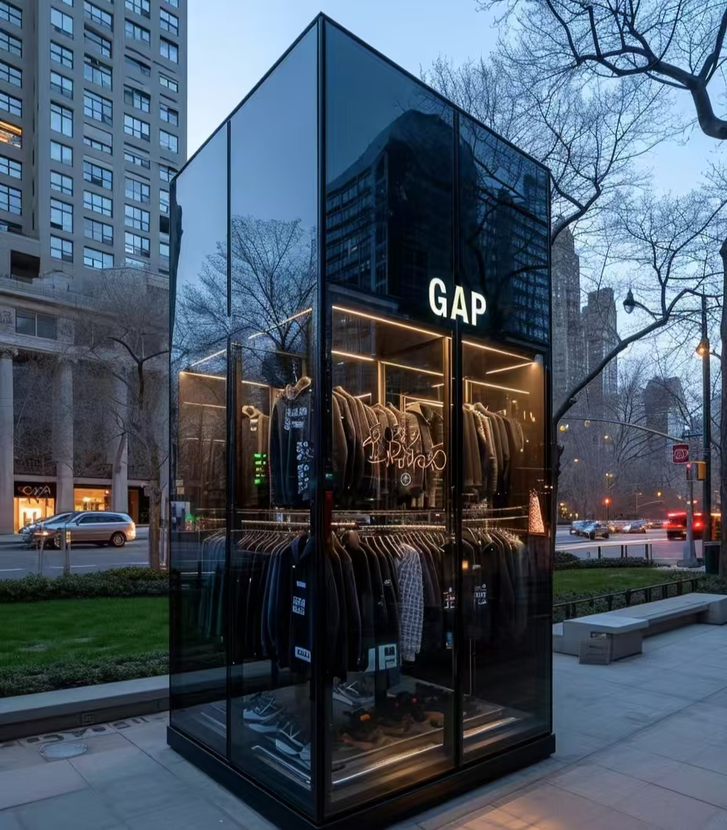
项目成果总结
系统实现的功能与性能指标
通过严谨的开发与测试，系统成功实现了高效的商品展示、便捷的购物结算、精准的库存管理以及完善的用户信息管理等功能。性能方面，系统响应迅速，能够满足高并发需求，且数据处理准确无误。
项目实施过程中的经验与教训
在项目实施过程中，团队协作的高效性以及对技术难题的攻克积累了宝贵经验。然而，也存在时间管理不够精细、部分需求变更应对不及时等教训。
项目对相关领域的影响与价值
本项目为智能售货机领域提供了创新的解决方案，推动了行业技术的发展，为学生在相关领域的学习和研究提供了实践参考。

Slide 19
项目不足与改进
系统存在的问题与缺陷
目前系统在界面美观度上有待提升，部分功能的操作流程还可进一步简化。
导致问题的原因分析
主要原因在于设计阶段对用户体验的考虑不够全面，以及开发过程中对细节的把控不足。
改进的措施与方案
加强界面设计团队与开发团队的沟通，优化操作流程，进行用户调研以获取更多反馈。
改进的预期效果评估
预计改进后将显著提升用户满意度，增加系统的使用频率和市场竞争力。

Slide 20
未来发展方向
与其他系统的融合与集成设想
对行业发展趋势的展望与应对策略
考虑与支付系统、物流系统等进行深度融合，实现更便捷的服务。
密切关注行业新技术、新需求，不断优化系统，以适应行业的快速发展。
01
02
03
04
系统的功能扩展与升级方向
在不同场景下的应用拓展计划
未来将增加智能推荐、个性化定制等功能，提升系统的智能化水平。
拓展至校园、社区、交通枢纽等多种场景，满足不同用户群体的需求。

Slide 21
感谢观看

